Slide 1
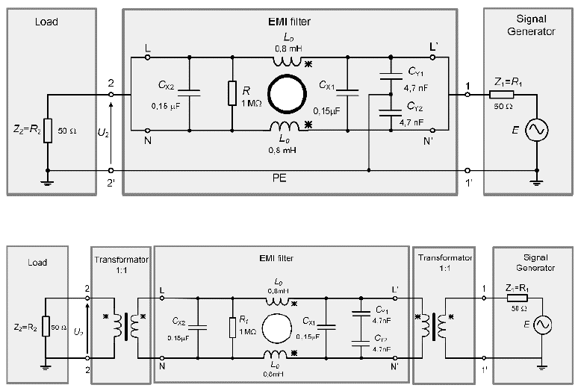

Schlusspräsentation Gruppe 1
Notes:
Nik

Slide 2
Ablauf
Herausforderungen
Demo
Klassendiagramm
Schluss
Notes:
Nik

Slide 3
Herausforderungen
Elektrotechnik Grundlagen EMI-Filter
MVC Erklären

Slide 4
Demo
Die Software Präsentieren.
Pflicht und Wunschziele laut Pflichtenheft

Slide 5
Klassendiagramm

Slide 6

Fragen?
Notes:
Simon

